Slide 1
Xây dựng mạng MLP
Nguyễn Huy Hoàng

Slide 2
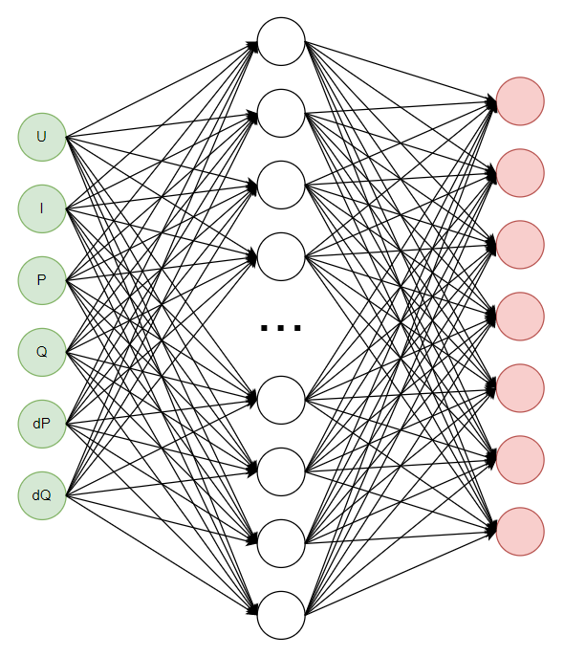

Lựa chọn kiến trúc mạng
Tầng input: Có số nút bằng số đặc trưng của dữ liệu.
U, I, P, Q, $ΔP, ΔQ$

Slide 3

Lựa chọn kiến trúc mạng
Tầng output: Có số nút bằng số thiết bị cần dự đoán.
Đầu ra của một nút nằm trong khoảng (0,1)
Lớn hơn 0.5 => thiết bị đang bật
Nhỏ hơn 0.5 => thiêt bị đang tắt
z
$$σ(.)$$
(0,1)

Slide 4

Lựa chọn kiến trúc mạng
Tầng hidden
Số nút tối ưu cần xác định qua thực nghiệm
Tạm thời đặt = 30 nút
Dùng hàm tanh hay relu? Cần phải tìm hiểu thêm
z
$$tanh⁡$$
(-1,1)
30 nút

Slide 5
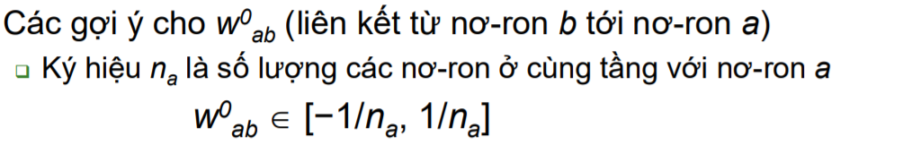
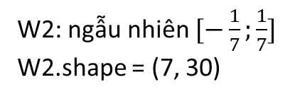
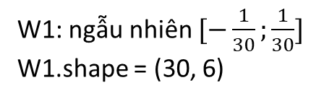
Khởi tạo trọng số
W^{[2]}
W^{[1]}
W1: ngẫu nhiên $[−\frac{1}{30};\frac{1}{30}]$
W1.shape = (30, 6)
30 nút
W2: ngẫu nhiên $[−\frac{1}{7};\frac{1}{7}]$
W2.shape = (7, 30)

Slide 6
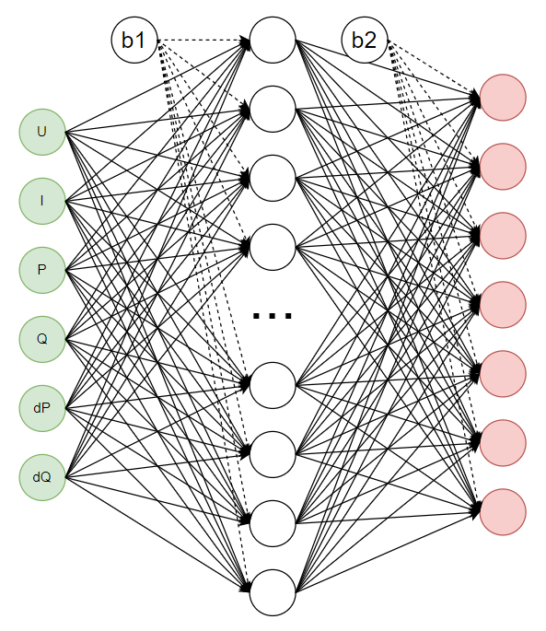
Khởi tạo trọng số
b1 = [0,0,0,0,0,0…,0], len = 30
b2 = [0,0,0,0,0,0,0], len = 7
30 nút

Slide 7
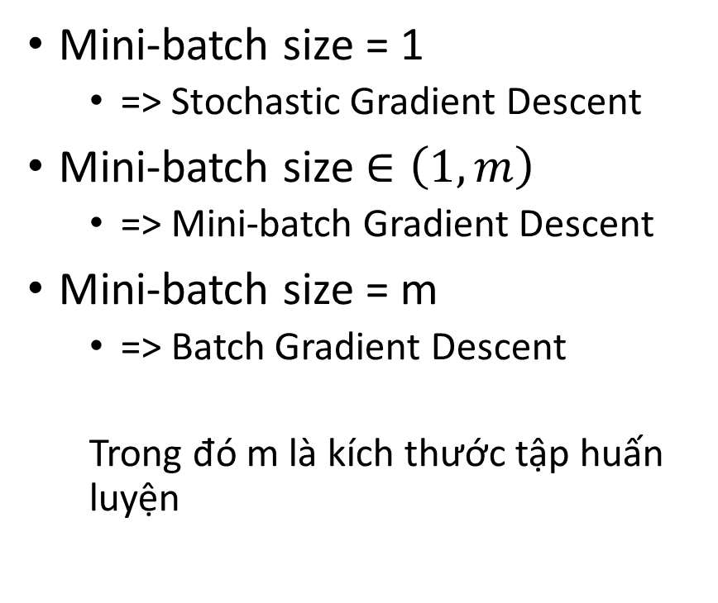
Bộ giải (trình tối ưu hoá)
Batch Gradient Descent
Tốc độ học cố định = 0.001
Mini-batch size = 1
=> Stochastic Gradient Descent
Mini-batch size $∈\left(1, m\right)$
=> Mini-batch Gradient Descent
Mini-batch size = m
=> Batch Gradient Descent
Trong đó m là kích thước tập huấn luyện

Slide 8
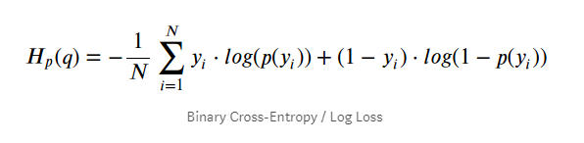


Hàm lỗi

Slide 9
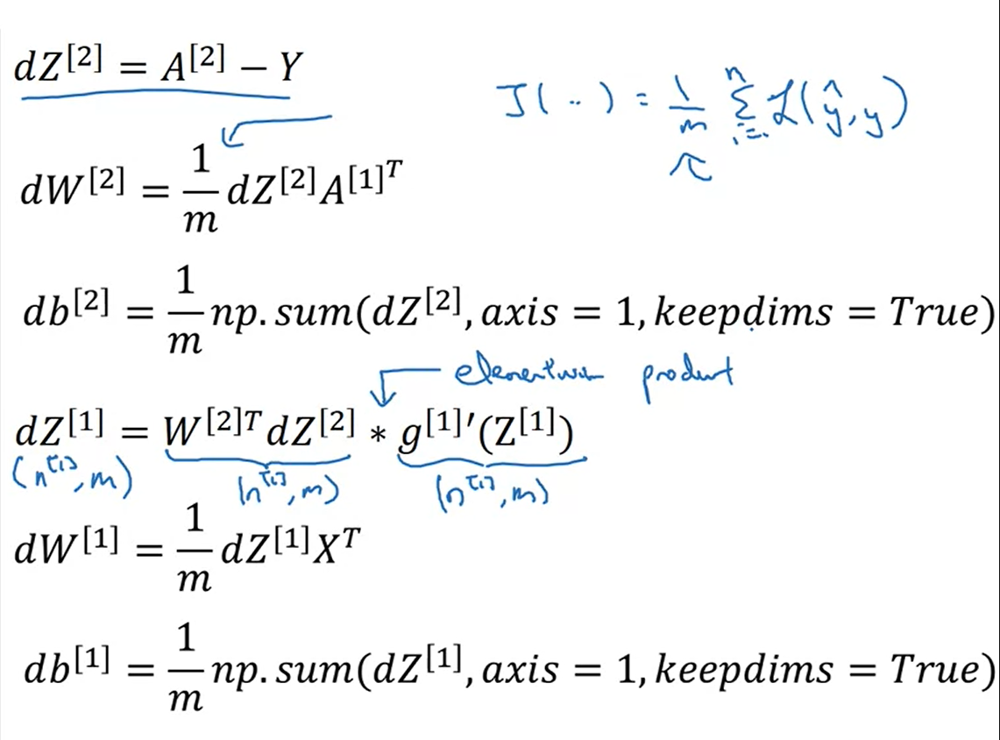
Lan truyền ngược
[Andrew Ng - coursera]

Slide 10
Đánh giá độ chính xác
Độ chính xác = Số ví dụ dự đoán đúng / Tổng số ví dụ * 100%
Chia tập train – test theo tỉ lệ 70:30
Cho model dự đoán trên tập train => xem mô hình có fit hay không
Hiện tại độ chính xác trên tập train còn rất thấp, chứng tỏ mô hình chưa khớp với dữ liệu, nên việc dự đoán trên tập test không có ý nghĩa

Slide 11
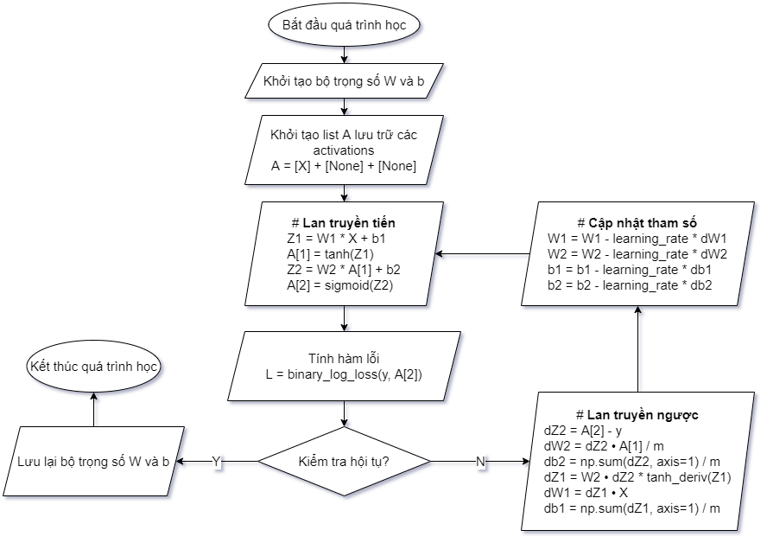
Lưu đồ thuật toán

